Slide 1

TRƯỜNG TIỂU HỌC NGỌC LÂM
LỊCH SỬ 5
NHÀ MÁY HIỆN ĐẠI ĐẦU TIÊN CỦA NƯỚC TA
BÀI 42+43: SỬ DỤNG NĂNG LƯỢNG CHẤT ĐỐT
GV : NGUYỄN THỊ THÚY HỒNG – LỚP 5A5

Slide 2
Thứ năm ngày 24 tháng 2 năm 2022
Lịch sử
Kiểm tra bài cũ:
1. Diễn biến của phong trào Đồng khởi:
- Ngày 17- 1- 1960, nhân dân huyện Mỏ Cày Đồng khởi.Với vũ khí thô sơ, nhân dân nhất loạt vùng dậy làm cho quân địch khiếp đảm.
- Phong trào lan rộng khắp các huyện tỉnh Bến Tre.
2. Kết quả của phong trào Đồng khởi:
- Sau một tuần: 22 xã được giải phóng, 29 xã khác tiêu diệt ác ôn vây đồn, giải phóng nhiều ấp.
- Chính quyền địch bị tê liệt, tan rã.
3. ý nghĩa của phong trào Đồng khởi
- Mở ra thời kì mới cho đấu tranh của nhân dân miền Nam.
Mĩ - Diệm rơi vào thế bị động, lúng túng.
- Nhân dân miền Nam cầm vũ khí chiến đấu chống quân thù.

Slide 3
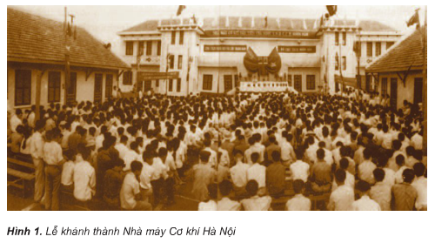
Lịch sử
NHÀ MÁY HIỆN ĐẠI ĐẦU TIÊN CỦA NƯỚC TA
1. Khám phá về sự ra đời ra đời của Nhà máy Cơ khí Hà Nội
Đọc kĩ đoạn hội thoại, quan sát ảnh, miêu tả hình 1

Slide 4
Lịch sử
NHÀ MÁY HIỆN ĐẠI ĐẦU TIÊN CỦA NƯỚC TA
1. Khám phá về sự ra đời ra đời của Nhà máy Cơ khí Hà Nội
Nhà máy Cơ khí Hà Nội được khánh thành thể hiện điều gì?
=> Nhà máy Cơ khí Hà Nội được khánh thành thể hiện sự phát triển của nền kinh tế nước ta, đó là một bước ngoặt mới, một nòng cốt để phát triển ngành công nghiệp nước ta.

Slide 5

Lịch sử
NHÀ MÁY HIỆN ĐẠI ĐẦU TIÊN CỦA NƯỚC TA
2. Tìm hiểu những đóng góp của nhà máy Cơ Khí Hà Nội trong công cuộc xây dựng chủ nghĩa xã hội ở miền Bắc và đấu tranh thống nhất đất nước
a) Đọc thông tin trong sách HDH kết hợp quan sát các hình để trả lời câu hỏi

Slide 6
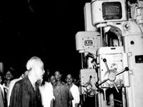
Lịch sử
NHÀ MÁY HIỆN ĐẠI ĐẦU TIÊN CỦA NƯỚC TA
Bác Hồ đang xem sản phẩm đầu tiên của nhà máy

Slide 7
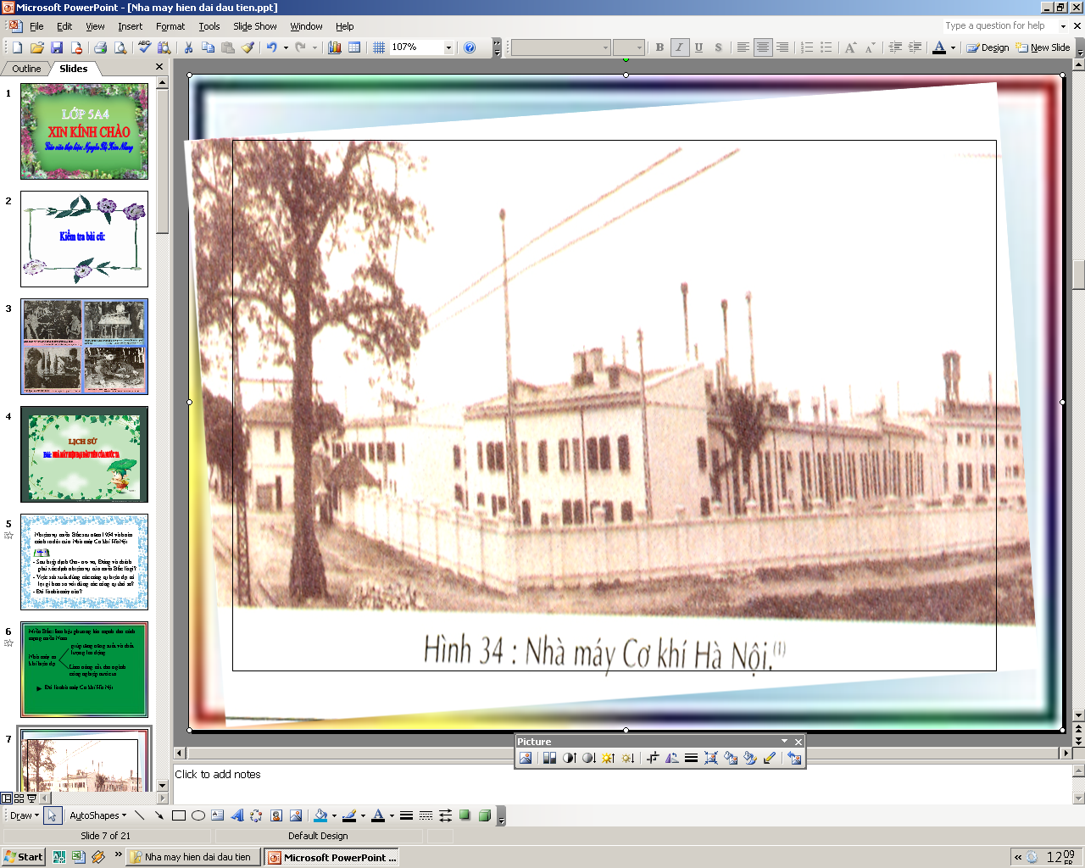
Lịch sử
NHÀ MÁY HIỆN ĐẠI ĐẦU TIÊN CỦA NƯỚC TA
Nhà máy Cơ khí Hà Nội

Slide 8
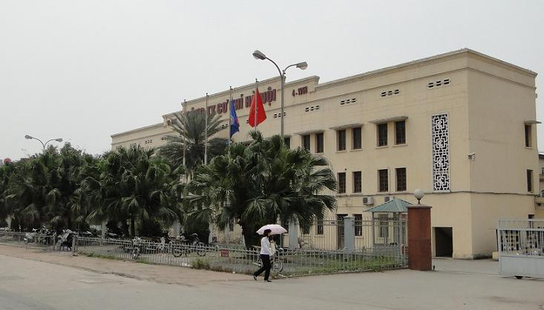
Lịch sử
NHÀ MÁY HIỆN ĐẠI ĐẦU TIÊN CỦA NƯỚC TA
NHÀ MÁY CƠ KHÍ HÀ NỘI

Slide 9

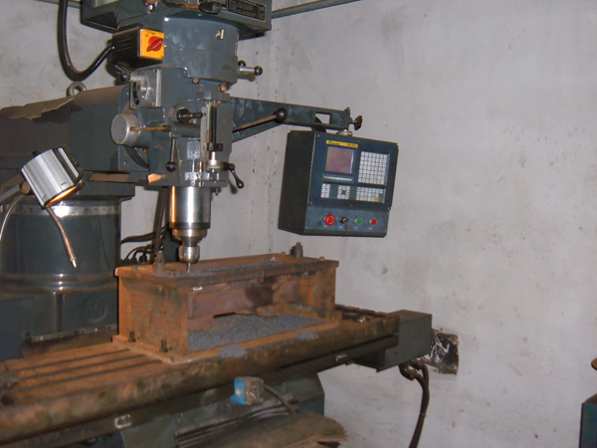
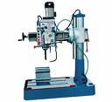
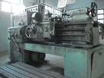
Máy phay gỗ
Máy phay công nghiệp
Máy khoan
Máy tiện

Slide 10
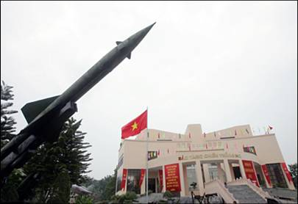
Lịch sử
NHÀ MÁY HIỆN ĐẠI ĐẦU TIÊN CỦA NƯỚC TA
Tên lửa A12

Slide 11
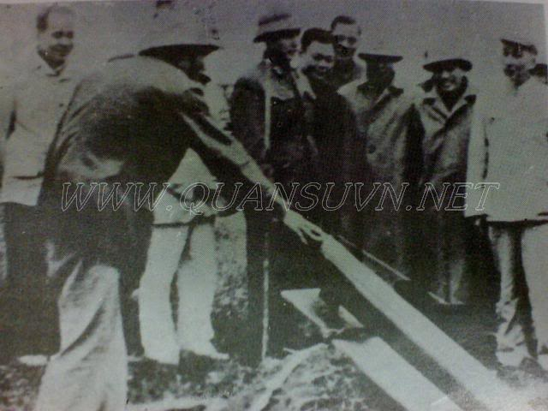
Lịch sử
NHÀ MÁY HIỆN ĐẠI ĐẦU TIÊN CỦA NƯỚC TA
Bác Hồ xem bắn tên lửa A-12

Slide 12
Lịch sử
NHÀ MÁY HIỆN ĐẠI ĐẦU TIÊN CỦA NƯỚC TA
2. Tìm hiểu những đóng góp của nhà máy Cơ Khí Hà Nội trong công cuộc xây dựng chủ nghĩa xã hội ở miền Bắc và đấu tranh thống nhất đất nước
* Nêu những đóng góp của nhà máy Cơ Khí Hà Nội đối với sự nghiệp xây dựng chủ nghĩa xã hội ở miền Bắc và đấu tranh thống nhất đất nước?
- Những đóng góp của nhà máy Cơ Khí Hà Nội: Nhà máy cơ khí Hà Nội đã có những đóng góp vô cùng to lớn đối với công cuộc xây dựng và bảo vệ đất nước. Các sản phẩm của nhà máy đã phục vụ công cuộc lao động xây dựng chủ nghĩa xã hội ở miền Bắc , cùng bộ đội đánh giặc trên chiến trường miền Nam (tên lửa A12). Trong nhiều năm, nhà máy đã vươn lên và đạt được nhiều thành tích to lớn.
* Việc Bác Hồ 9 lần về thăm nhà máy Cơ Khí Hà Nội nói lên điều gì?
- Việc Bác Hồ 9 lần về thăm nhà máy Cơ Khí Hà Nội cho thấy Bác Hồ rất quan tâm đến sự phát triển của nền công nghiệp nói chung và của nhà máy nói riêng. Bởi đây là nòng cốt của sự phát triển, là bộ mặt mới của kinh tế nước ta lúc bấy giờ.

Slide 13
Lịch sử
NHÀ MÁY HIỆN ĐẠI ĐẦU TIÊN CỦA NƯỚC TA
Kết luận
Nhà máy Cơ khí Hà Nội ra đời, góp phần to lớn vào công việc xây dựng chủ nghĩa xã hội ở miền Bắc và đấu tranh thống nhất nước nhà.

Slide 14

TRÒ CHƠI
AI NHANH - AI ĐÚNG

Slide 15
Lịch sử
NHÀ MÁY HIỆN ĐẠI ĐẦU TIÊN CỦA NƯỚC TA
Câu 1: Chọn câu đúng:
Nước nào đã giúp nước ta xây dựng nhà máy Cơ Khí Hà Nội?
A.
Trung Quốc
B.
Liên Xô
Đúng
C.
Cu Ba

Slide 16
Lịch sử
NHÀ MÁY HIỆN ĐẠI ĐẦU TIÊN CỦA NƯỚC TA
Câu 2: Chọn câu đúng:
Một số sản phẩm do Nhà máy Cơ khí Hà Nội sản xuất là:
A.
Gạch, xi măng…
B.
Hóa chất, thuốc men…
C.
Máy phay, máy tiện, máy khoan…
Đúng

Slide 17
Lịch sử
NHÀ MÁY HIỆN ĐẠI ĐẦU TIÊN CỦA NƯỚC TA
Câu 3: Chọn câu đúng:
Nhà máy Cơ khí Hà Nội đã có đóng góp gì vào công cuộc xây dựng và bảo vệ đất nước?
A.
Giúp nước ta thoát khỏi lạc hậu, đói nghèo.
B.
Góp phần xây dựng đất nước ngày càng xanh-sạch- đẹp
C.
Đã góp phần to lớn vào công cuộc xây dựng chủ nghĩa xã hội ở miền Bắc và đấu tranh thống nhất đất nước.
Đúng

Slide 18

Chúc các em chăm ngoan – học giỏi

